Slide 1
Módulo fabric-contract-api para implementar contratos inteligentes empleando C#
Autor: Amalia Ibarra Rodríguez
Tutores: Ing. Daniel Mena, Ing. Camilo Dennis González, Dr. Miguel Katrib Mora.

Slide 2
Tabla de contenidos
Introducción
Problema a resolver y objetivos
Chaincode y fabric-chaincode-api
Propuesta
Experimentación y resultados
Conclusiones y recomendaciones

Slide 3
Tabla de contenidos
Introducción
Preliminares
Hyperledger Fabric
Problema a resolver y objetivos
Caincode y fabric-chaincode-api
Propuesta
Experimentación y resultados
Conclusiones y recomendaciones

Slide 4
Preliminares: Ledger
Registro de datos y transacciones
Datos: estado actual del sistema
Transacciones: historial de operaciones

Slide 5
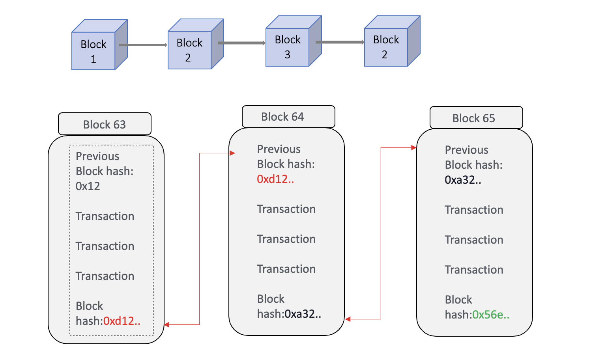
Preliminares: Blockchain

Slide 6
Preliminares: Blockchain
Descentralizado.
Participantes de la red colaboran en su integridad y mantenimiento.

Slide 7
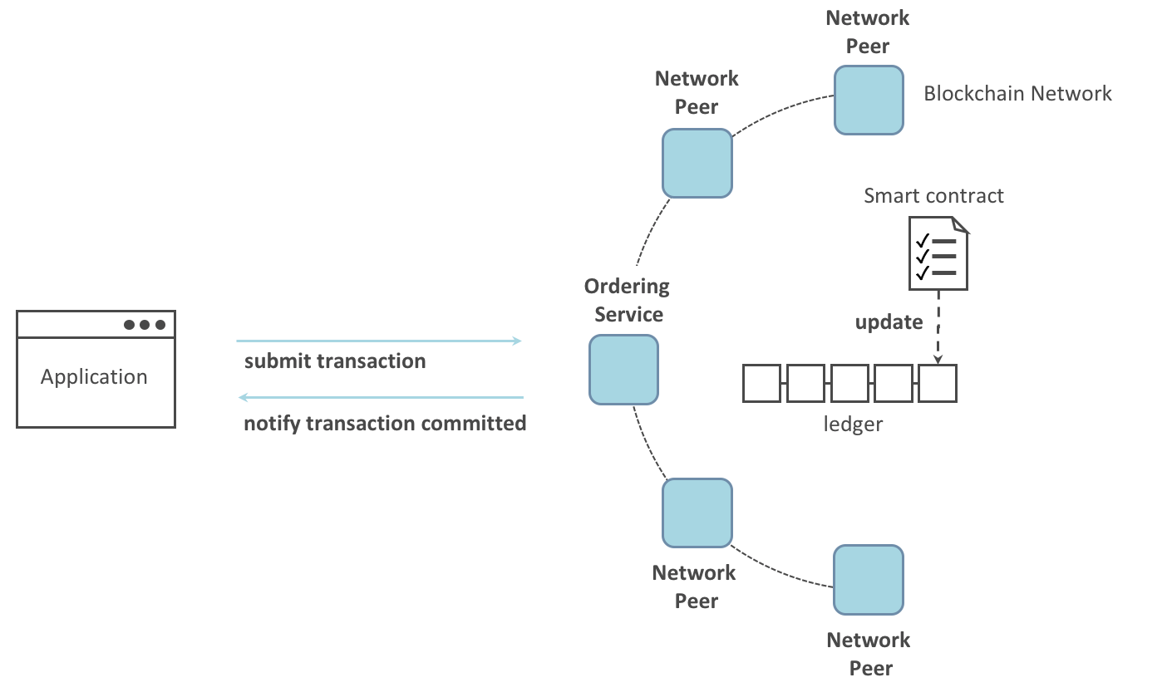
Preliminares: Peers y Contratos inteligentes
Network
Peer

Slide 8
Preliminares: Hyperledger Fabric
Blockchain de código abierto.
Diseñada para su uso en contextos empresariales.
Contratos inteligentes en lenguajes de propósito general.
Actualmente son soportados Go, Java y Node.js

Slide 9
Tabla de contenidos
Introducción
Problema a resolver y objetivos
Chaincode y fabric-chaincode-api
Propuesta
Experimentación y resultados
Conclusiones y recomendaciones

Slide 10
Problema a resolver
Crear las condiciones técnicas y documentación necesaria para
poder programar en C♯ contratos inteligentes para Hyperledger Fabric.

Slide 11
Objetivo general
Poder integrar la lógica de los contratos inteligentes programados en C♯ dentro de la arquitectura de una blockchain Hyperledger Fabric.

Slide 12
Tareas
Estudio de las herramientas existentes para HLF en los lenguajes actualmente soportados.
Diseño e implementación de una biblioteca fabric-chaincode-api para el lenguaje C♯.
Desarrollo de un repositorio de contratos reutilizables.

Slide 13
Tabla de contenidos
Introducción
Problema a resolver y objetivos
Chaincode y fabric-chaincode-api
Propuesta
Experimentación y resultados
Conclusiones y recomendaciones

Slide 14
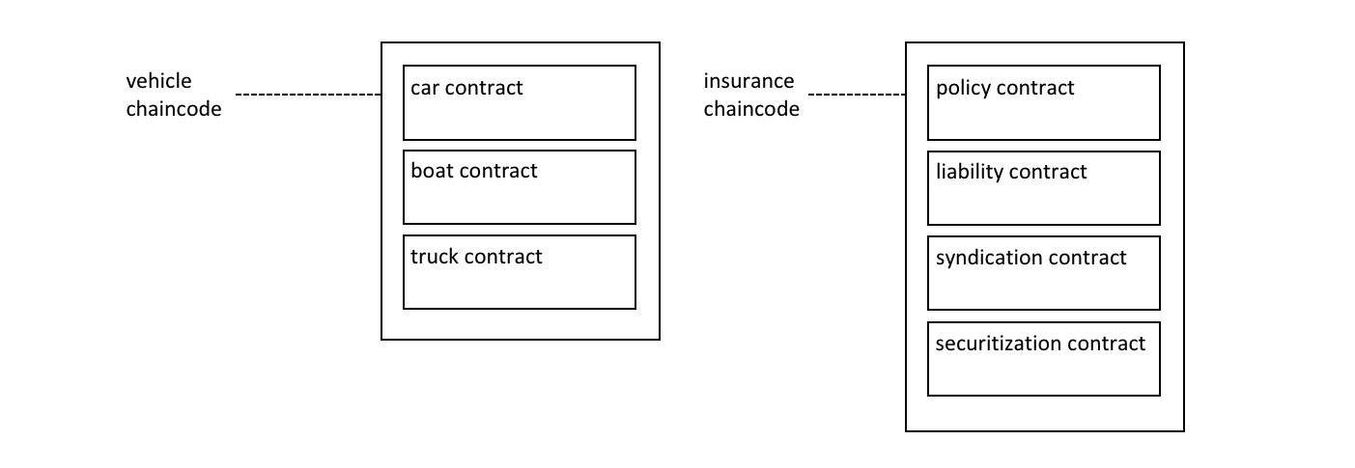
Chaincode y Contratos Inteligentes

Slide 15
Fabric-chaincode-api
Interacción contrato inteligente - peer a través de gRPC.
Interfaz Chaincode para acceder a los servicios de invocación del ledger.

Slide 16
Tabla de contenidos
Introducción
Problema a resolver y objetivos
Chaincode y fabric-chaincode-api
Propuesta
IChaincodeStub
Protocolo de interacción con el peer
Procesamiento concurrente de transacciones
Interacción con el ledger
Experimentación y resultados
Conclusiones y recomendaciones

Slide 17
Propuesta
Creación de una biblioteca fabric-chaincode-api que permita la implementación de contratos inteligentes en el lenguaje C♯.
(fabric-chaincode-csharp)

Slide 18
Fabric-chaincode-csharp
Provee al contrato inteligente la interfaz IChaincodeStub.
Se encarga de ejecutar el protocolo de interacción con el peer.

Slide 19
Tabla de contenidos
Introducción
Problema a resolver y objetivos
Chaincode y fabric-chaincode-api
Propuesta
IChaincodeStub
Protocolo de interacción con el peer
Procesamiento concurrente de transacciones
Interacción con el ledger
Experimentación y resultados
Conclusiones y recomendaciones

Slide 20
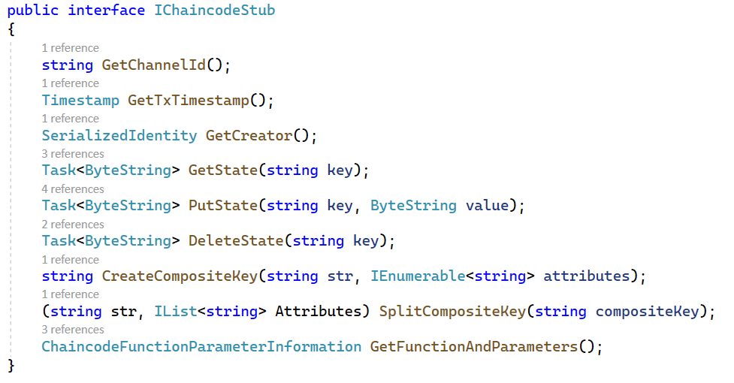
IChaincodeStub

Slide 21
Tabla de contenidos
Introducción
Problema a resolver y objetivos
Chaincode y fabric-chaincode-api
Propuesta
IChaincodeStub
Protocolo de interacción con el peer
Procesamiento concurrente de transacciones
Interacción con el ledger
Experimentación y resultados
Conclusiones y recomendaciones

Slide 22
Protocolo de interacción
Inicialización
Configuración
Ejecución de la transacción

Slide 23
Inicialización
Instanciar el servidor gRPC.
Registro del servicio para interactuar con el peer
Iniciar el servidor gRPC.

Slide 24
Configuración
Inicializar una instancia del Handler .
Enviar el mensaje REGISTER para registrar el chaincode en el peer.
Comenzar el bucle de recepción de mensajes.

Slide 25
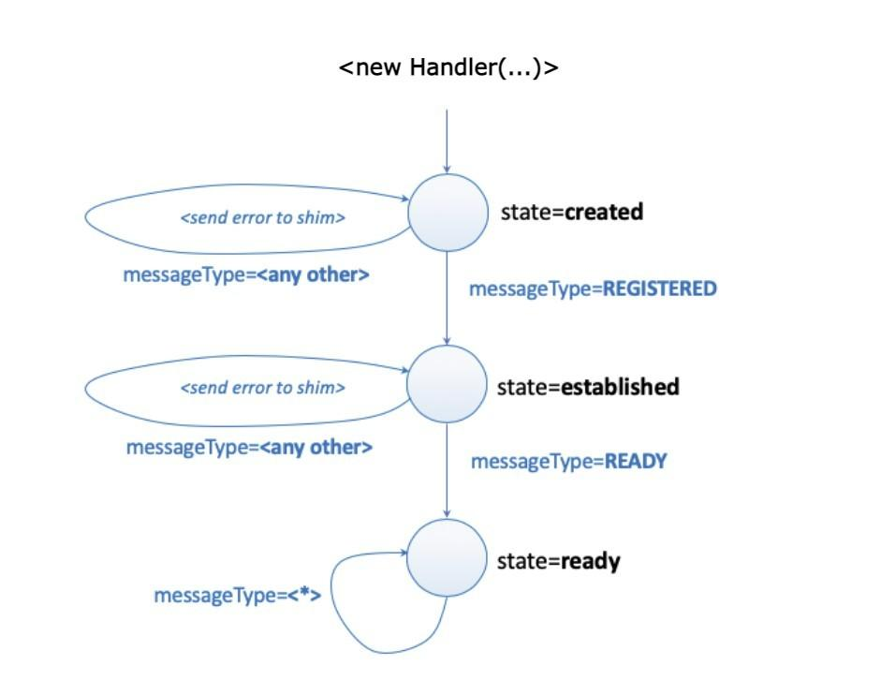
Configuración

Slide 26
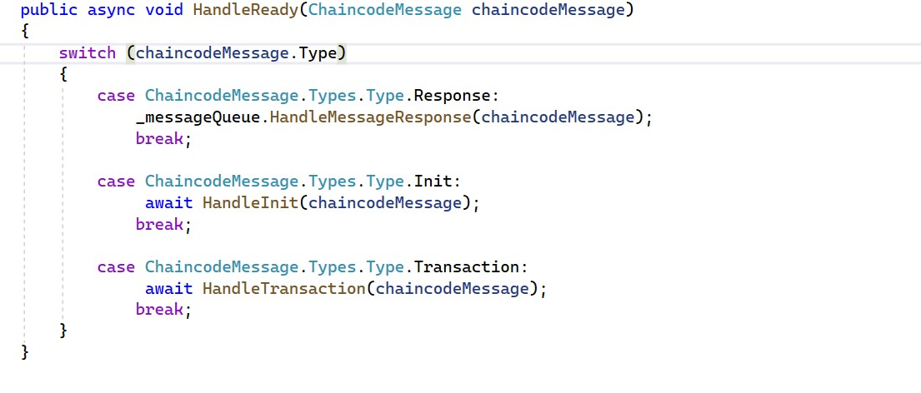
Ejecución de la transacción

Slide 27
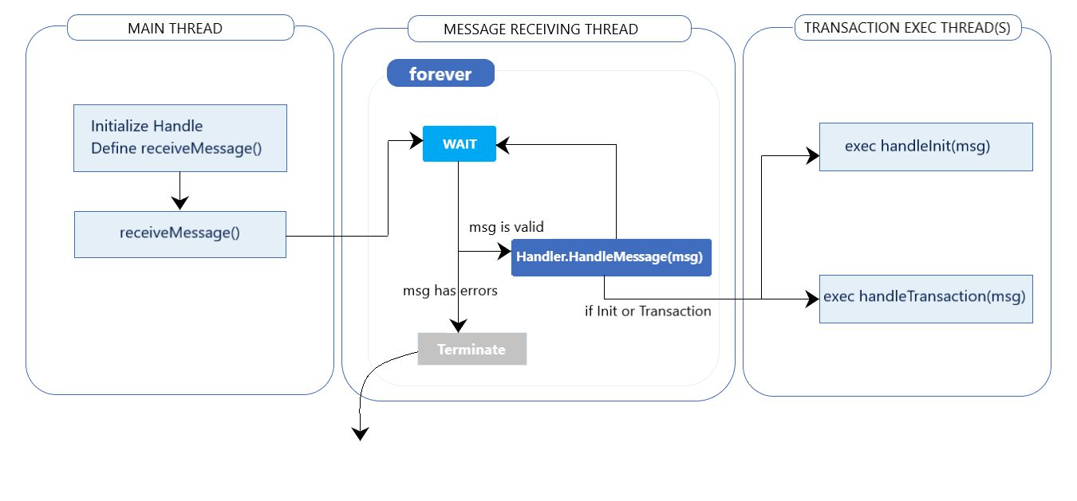
Procesamiento concurrente de transacciones

Slide 28
Tabla de contenidos
Introducción
Problema a resolver y objetivos
Chaincode y fabric-chaincode-api
Propuesta
Experimentación y resultados
Conclusiones y recomendaciones

Slide 29
Ventajas del uso de C# en Hyperledger Fabric
Interfaces
Soporte del lenguaje para operaciones asíncronas.
Genericidad
Manejo de excepciones

Slide 30
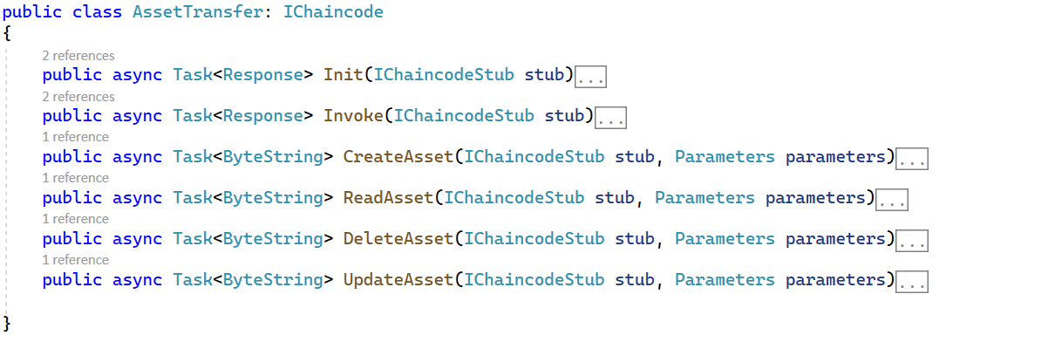
Ejemplo

Slide 31
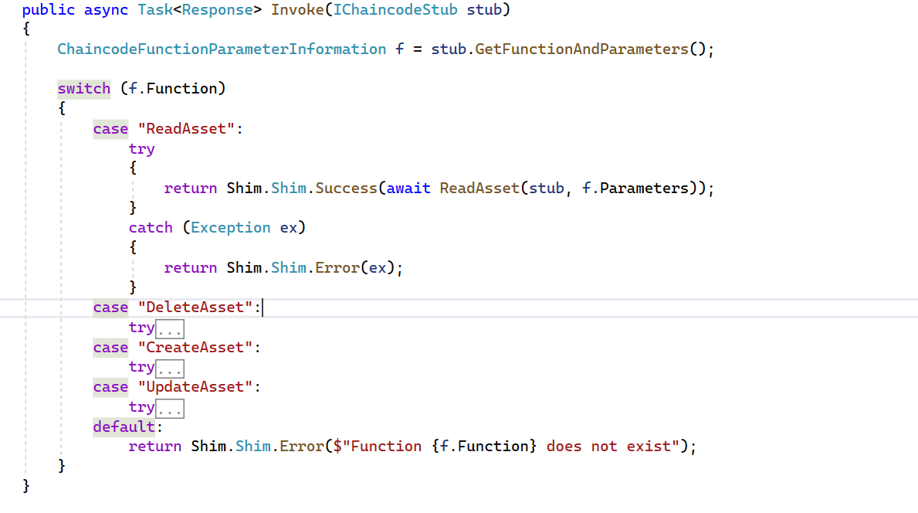
Ejemplo

Slide 32
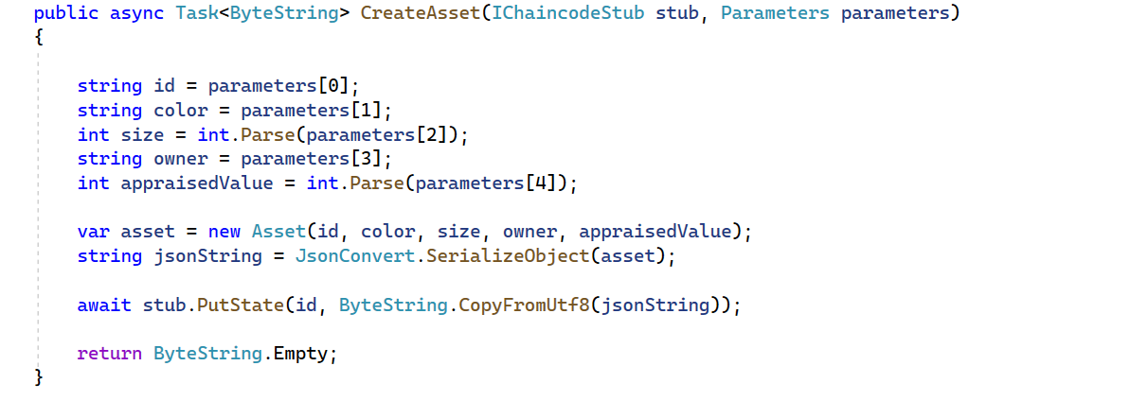
Ejemplo

Slide 33
Resultados
Desarrollo contratos inteligentes escritos en C# capaces de interactuar con una blockchain de Hyperledger Fabric mediante las operaciones: Crear, Leer, Actualizar y Eliminar.

Slide 34
Tabla de contenidos
Introducción
Problema a resolver y objetivos
Chaincode y fabric-chaincode-api
Propuesta
Experimentación y resultados
Conclusiones y recomendaciones

Slide 35
Conclusiones
Estudio de APIs para otros lenguajes.
Se crea la biblioteca fabric-chaincode-csharp.
Implementación de contrato inteligente escrito en C# con las operaciones: Crear, Leer, Actualizar y Eliminar.
Se cumple el objetivo general de este trabajo: integrar la lógica de los contratos inteligentes programados en C♯ dentro de la arquitectura de una blockchain Hyperledger Fabric

Slide 36
Recomendaciones
Extender las funcionalidades expuestas en el ChaincodeStub para poder realizar consultas enriquecidas, trabajar con datos privados y lanzar eventos a nivel de chaincode.
Diseño e implementación de la biblioteca fabric-contract-csharp.

Slide 37
Módulo fabric-contract-api para implementar contratos inteligentes empleando C#
Autor: Amalia Ibarra Rodríguez
Tutores: Ing. Daniel Mena, Ing. Camilo Dennis González, Dr. Miguel Katrib Mora.

Slide 38
¿Qué es una transacción en HLF y cuál es su diferencia con respecto a otras tecnologías Blockchain?
Una transacción define una modificación en los datos de la blockchain.
Los parámetros de cada transacción pueden variar en dependencia de la blockchain.
Ethereum incluye parámetros (gas) relacionados con su criptomoneda
Arquitecturas para la ejecución de transacciones order-execute y execute-order-validate

Slide 39
¿Se pueden crear contratos inteligentes en dos lenguajes distintos (C# y Golang por ejemplo) e interactuar entre ellos?
La función invokeChaincode permite invocar una función de un chaincode desde otro chaincode.
Ambos chaincodes deben estar instalados en el mismo peer.
Aunque chaincode no es lo mismo que contrato inteligente, cuando se habla de función de un chaincode se hace referencia a una función de un contrato inteligente incluido en el chaincode.

